Slide 1
经典考题(六) --
Parentheses 括号(上)
1614. Maximum Nesting Depth of the Parentheses
921. Minimum Add to Make Parentheses Valid
20. Valid Parentheses
1249. Minimum Remove to Make Valid Parentheses
856. Score of Parentheses
32. Longest Valid Parentheses
22. Generate Parentheses
241. Different Ways to Add Parentheses
301. Remove Invalid Parentheses
你们的好朋友Eddie

Slide 2
知识点包
Rolling state的思路，类似扫描线数飞机，我们遇到左括号+1，右括号减1，来判断是否平衡。中间任意时候平衡被破坏都invalid。
ps: 由于括号的特殊性，不同类型或者找invalid的括号index的时候，需要用到stack来辅助保存当下的状态。
stack可以用来保存：1.不同类型括号 2.括号index 3. 前一层的数字和
backtracking类似subset，生成括号

Slide 3
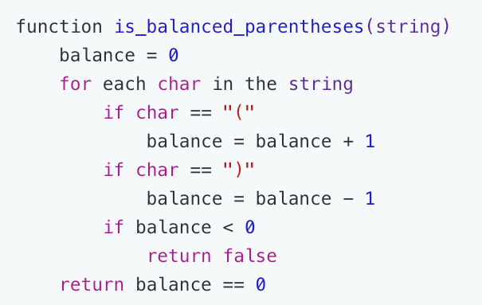
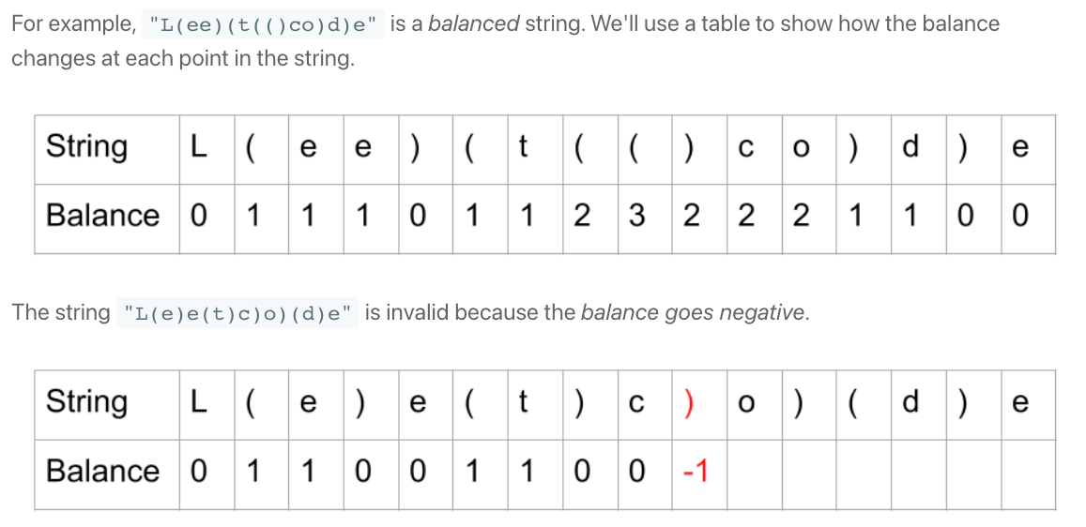
我们先复习一下类似的rolling state思路
遇到左括号state + 1
遇到右括号state - 1
在过程中遇到state < 0则证明invalid parenthese

Slide 4
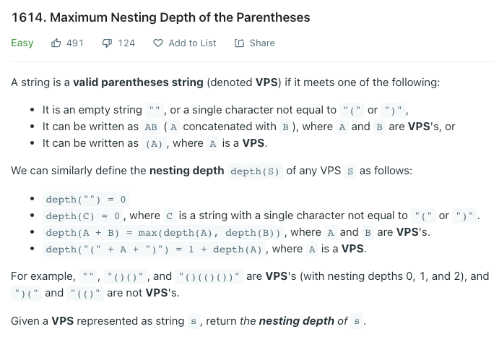
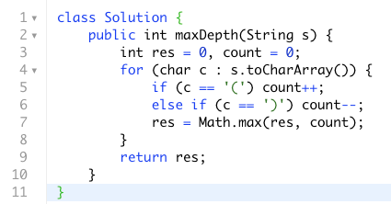



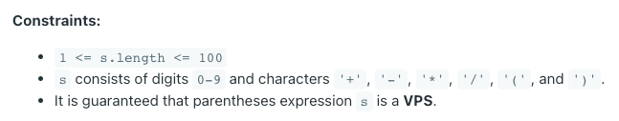
最基础的rolling state
忽略数字和符号
只统计开括号，（开括号+1， ）开括号-1
深度就是最大开括号

Slide 5
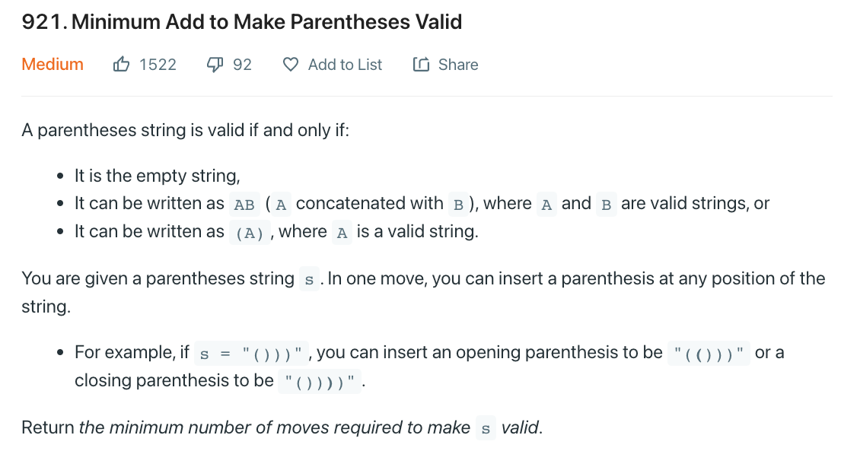
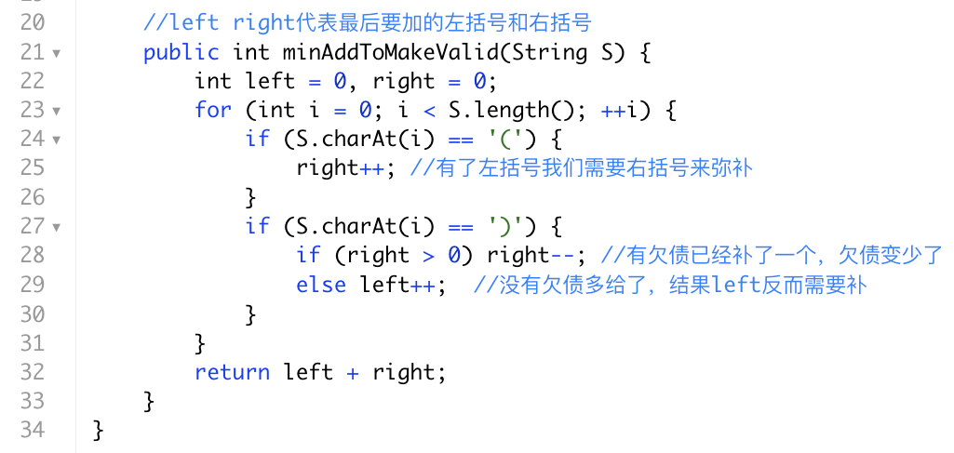
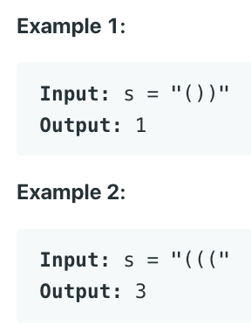
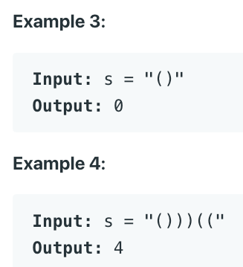

还是的rolling state
我们还是用平衡的思路，遇到左括号状态+1，有括号状态-1，在过程中所有遇到负数的情况我们都需要补，意思是负数代表太多右括号了，左括号需要补了。
最后剩余state为正则需要补对应的右括号

Slide 6
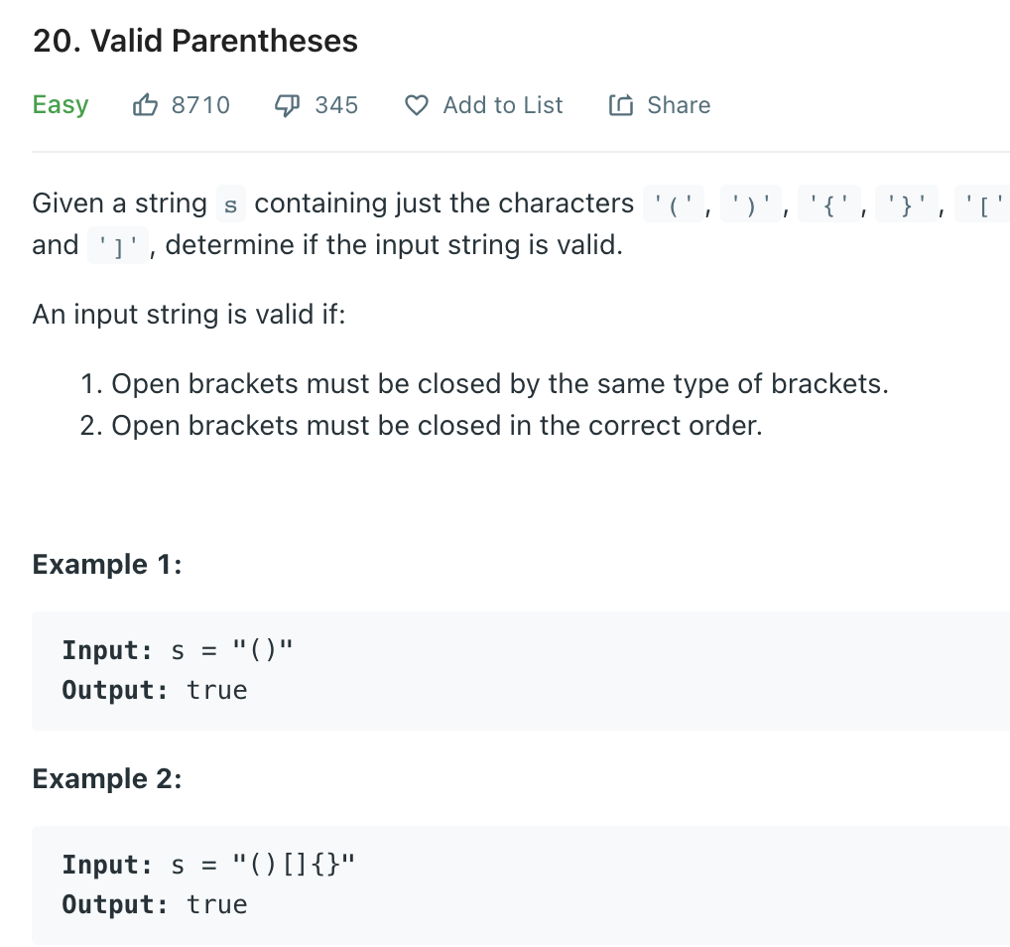
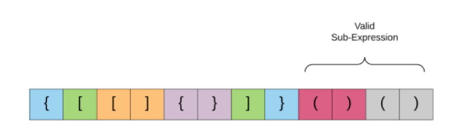
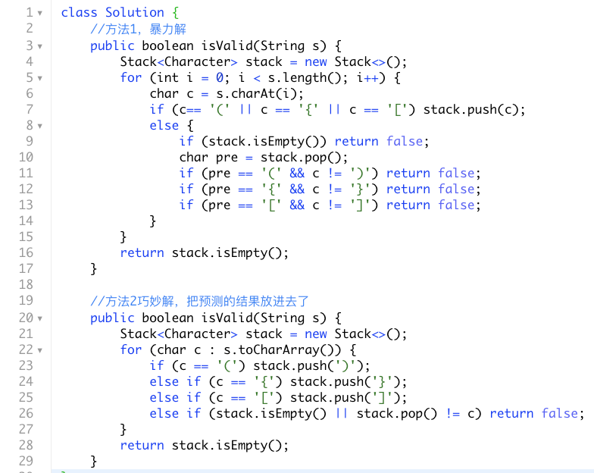
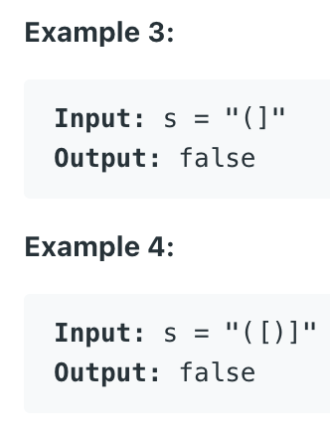
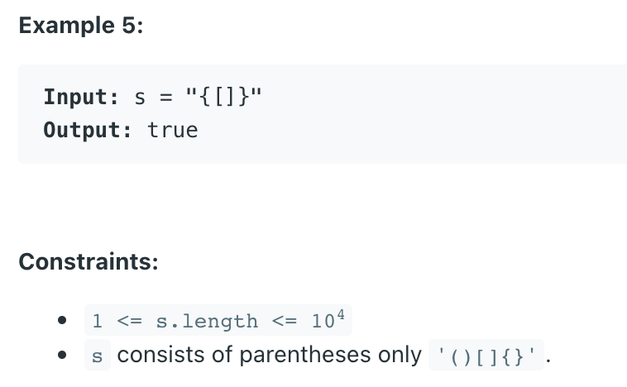
rolling state思路,stack辅助不同类型

Slide 7
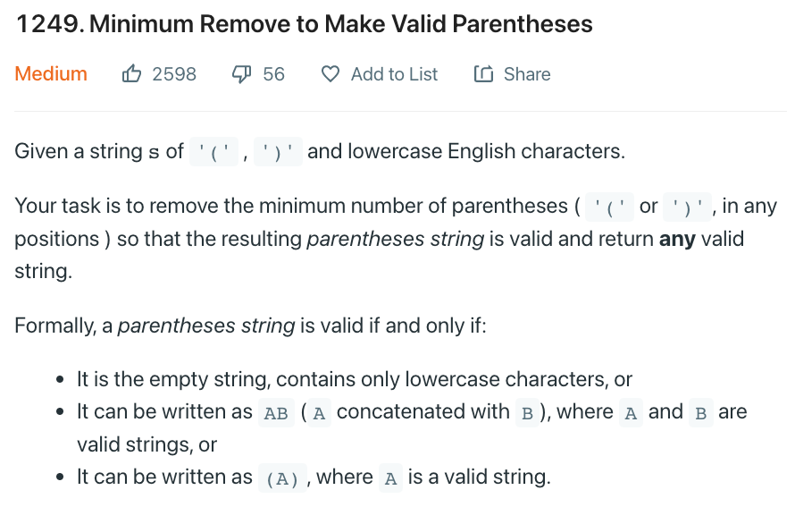
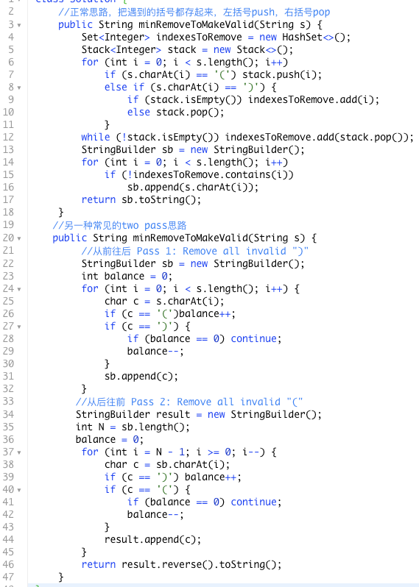
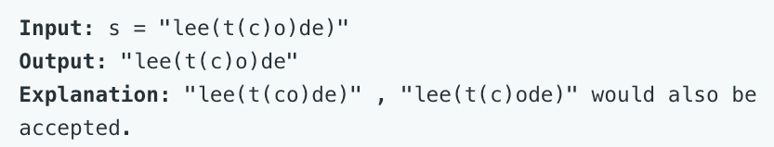

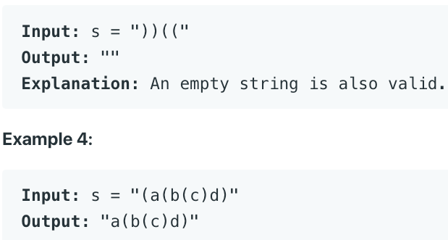

核心都是rolling state
只要不平衡就是有问题
stack辅助index
这里提供两种做法，一种是一次性找到所有的invalid的左右括号然后删除
另外一种是two pass,每次删除单向的

Slide 8
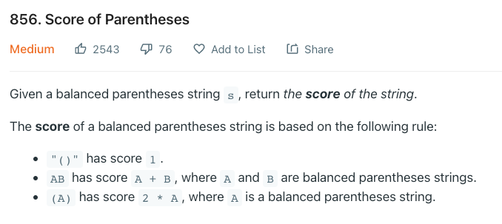
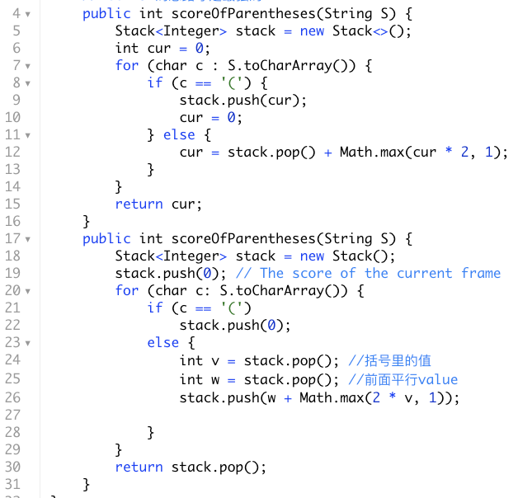
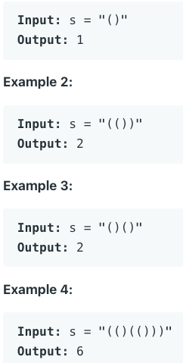

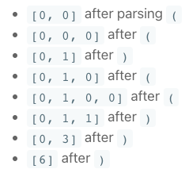

巧妙运用stack
stack里面存的是开括号前一层的数字，闭括号的时候需要讲前一层的数字*2并且和更前面的数字求和，再保存回stack

Slide 9
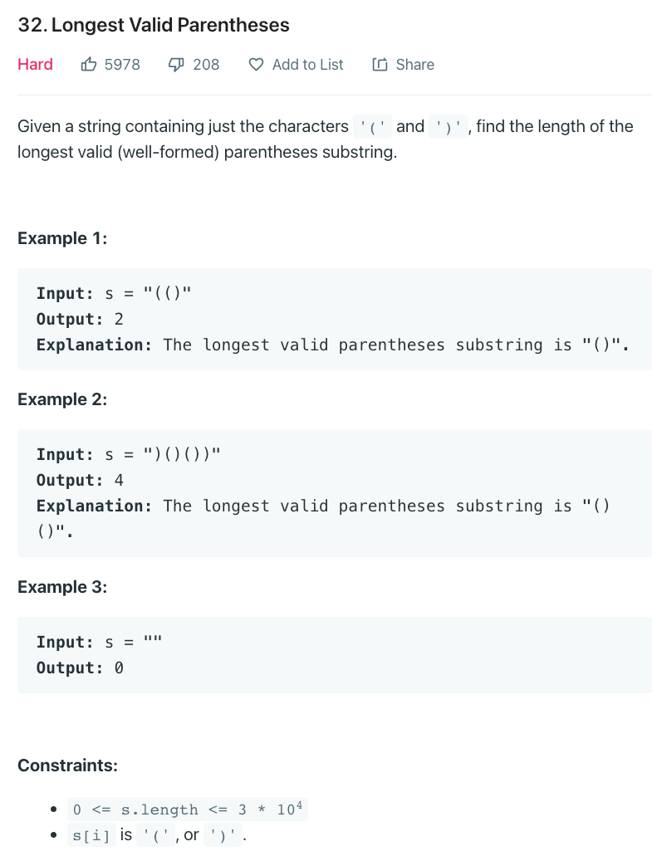
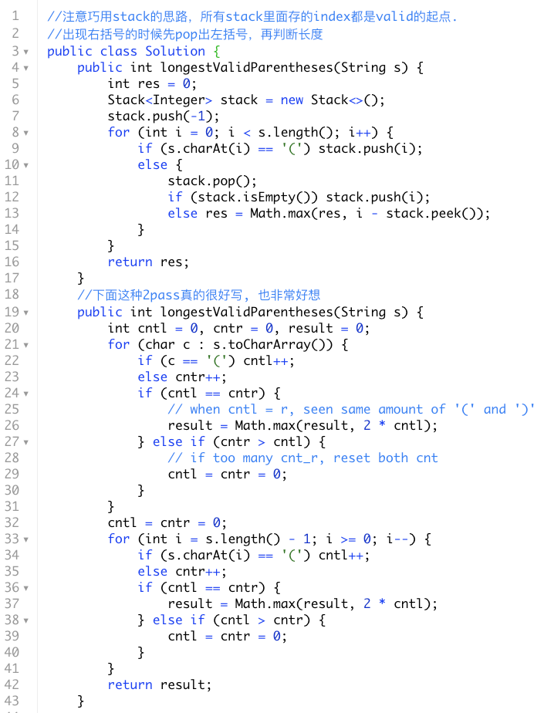
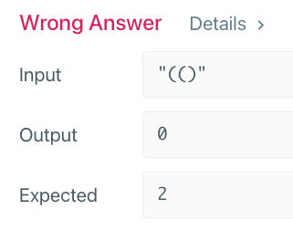
套娃题
stack或者two pass都可以
注意stack的话，遇到balance为0的时候才可以找前面最早valid的起点。
Example:
"((())"
( --> [-1, 0]
(( --> [-1, 0, 1]
((( --> [-1, 0, 1, 2]
((() --> [-1,0,1] max = 3-1=2
((()) --> [-1,0] max = 4-0=4

Slide 10
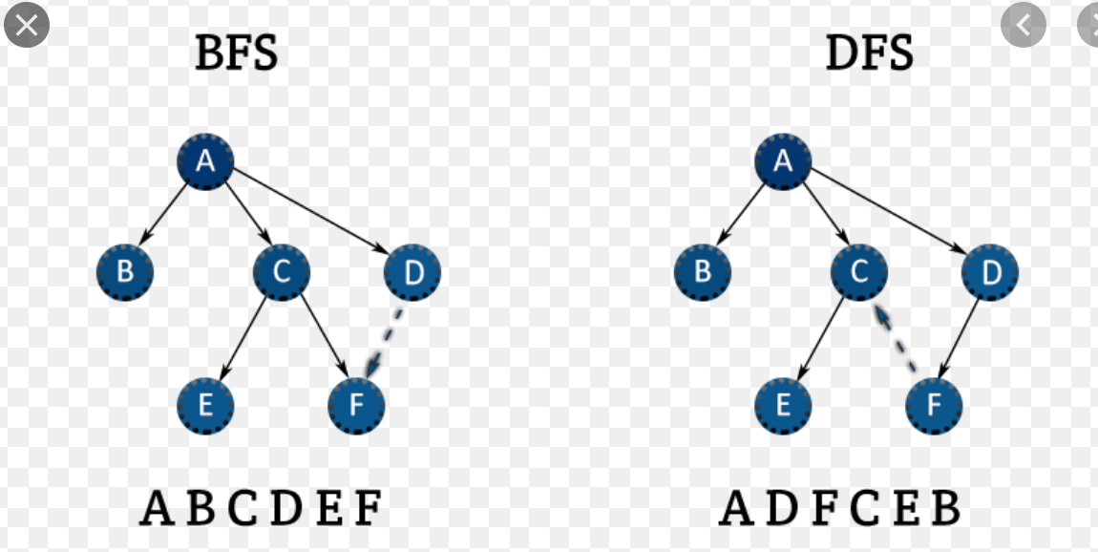
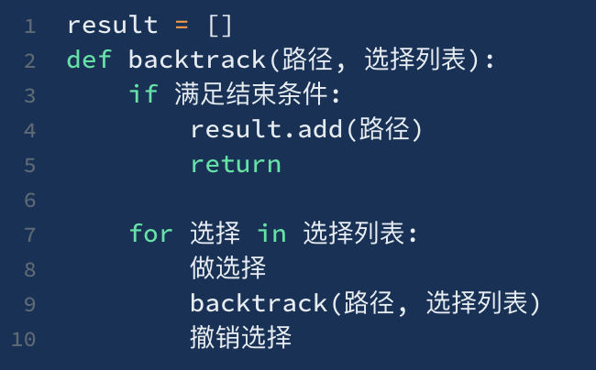
下面我们来复习一下backtracking
我们需要自己来构造一些parenthesis
什么是DFS？Depth First Search英文的缩写。
主要思想：不撞南墙不回头。
深度优先遍历的主要思想就是：首先以一个未被访问过的顶点作为起始顶点，沿当前顶点的边走到未访问过的顶点；当没有未访问过的顶点时，则回到上一个顶点，继续试探访问别的顶点，直到所有的顶点都被访问。
沿着某条路径遍历直到末端，然后回溯，再沿着另一条进行同样的遍历，直到所有的顶点都被访问过为止。
Backtracking is a more general purpose algorithm.
Depth-First search is a specific form of backtracking related to searching graph, tree structures.

Slide 11
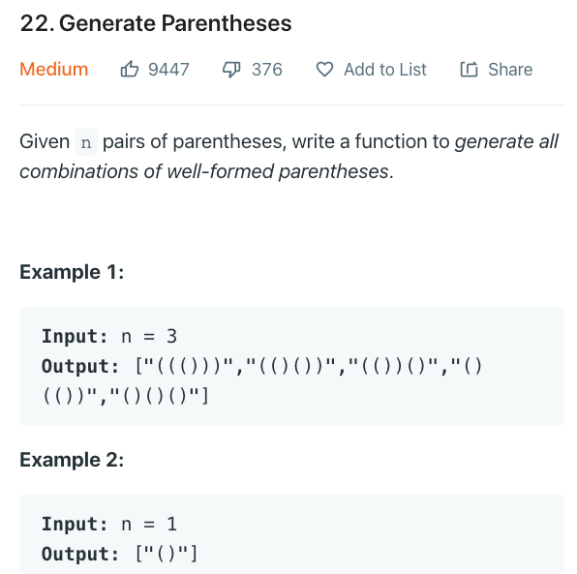
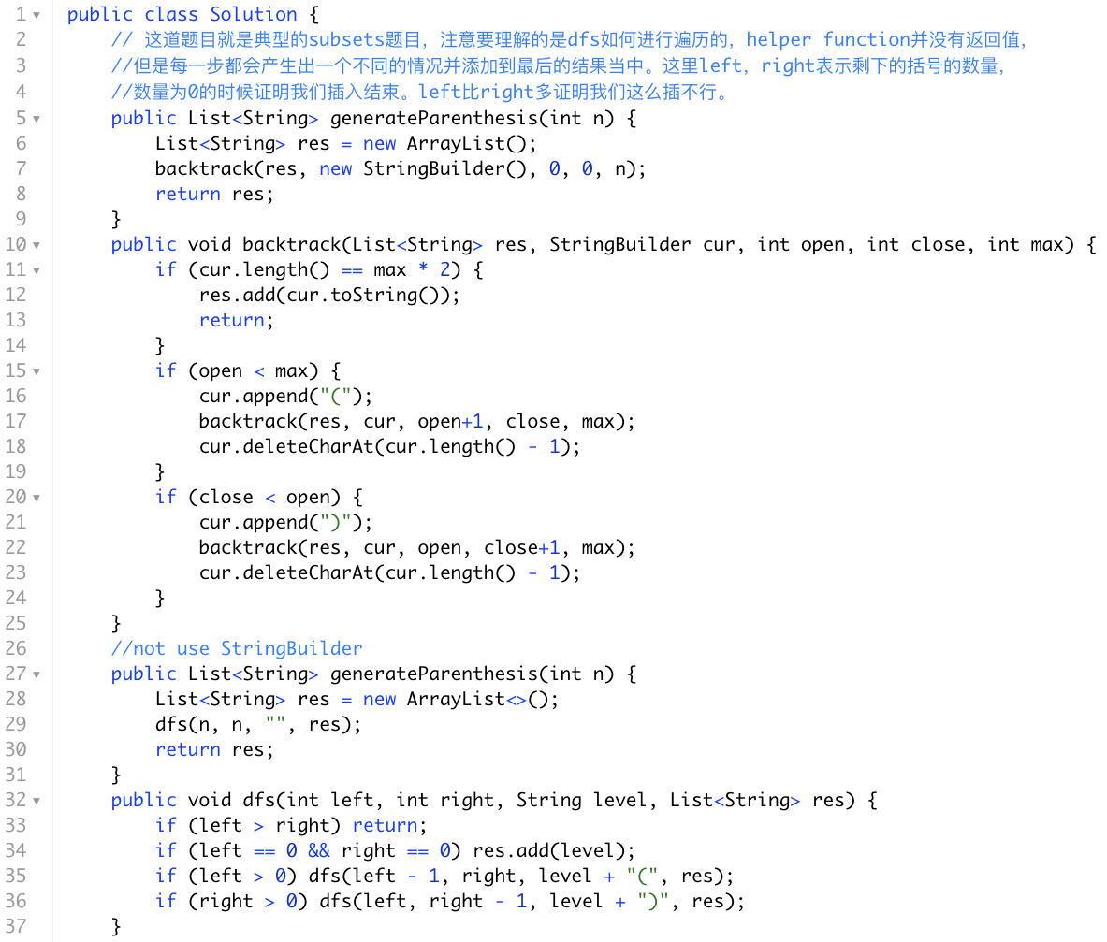
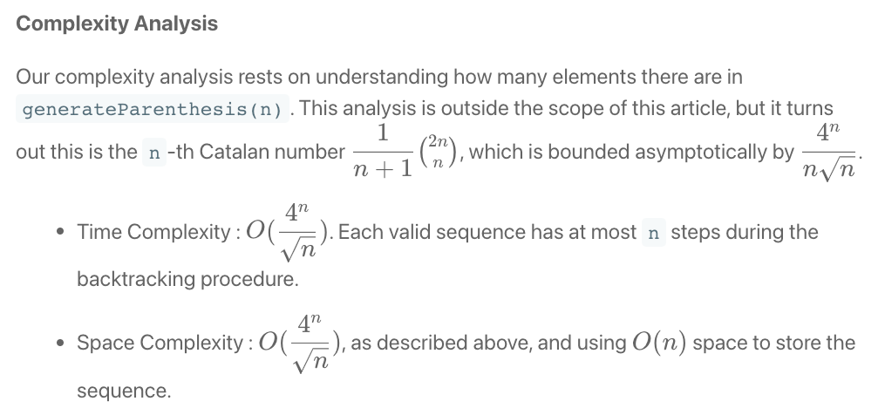
时间复杂度比较难
可以给一个近似值
O(2n * 2^2n)
但是这里并没有考虑到可以省略的部分
2n为总长度，每一个位置有01两种选择，最后的答案还需要构造string一次

Slide 12
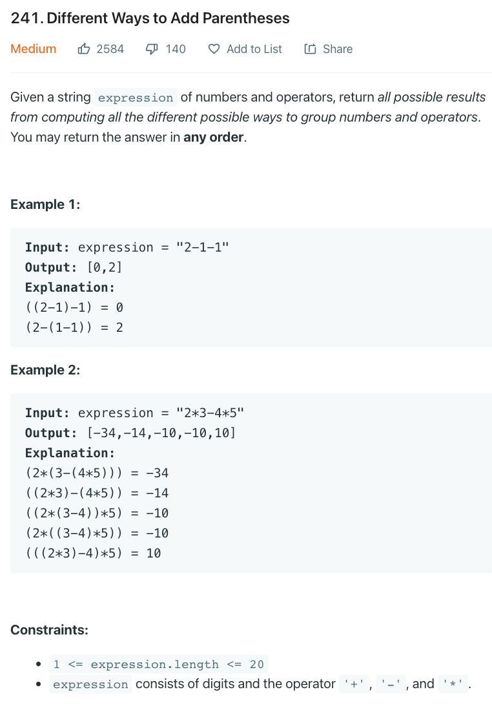
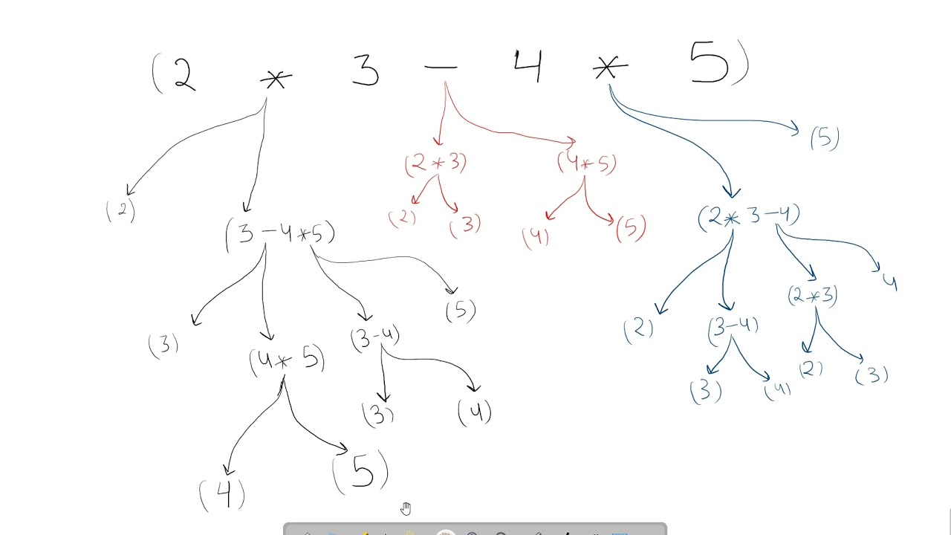
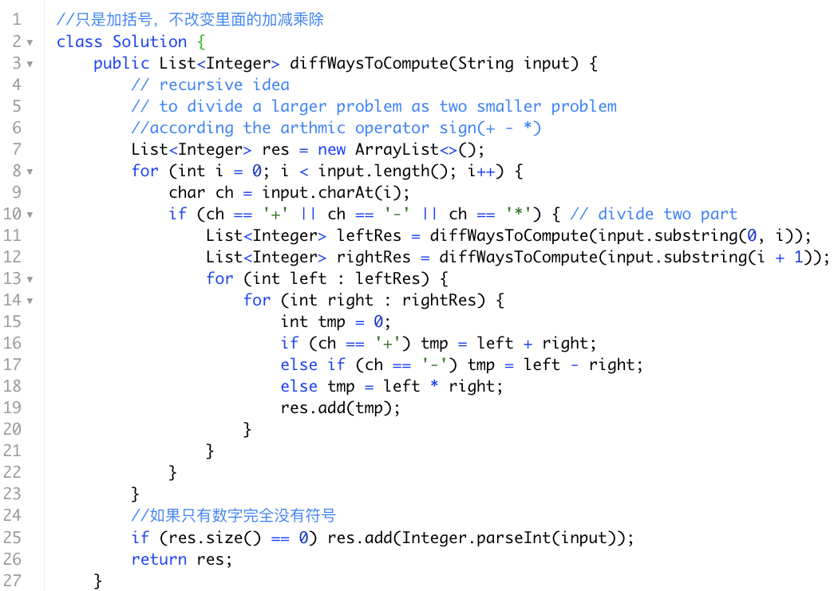

Slide 13
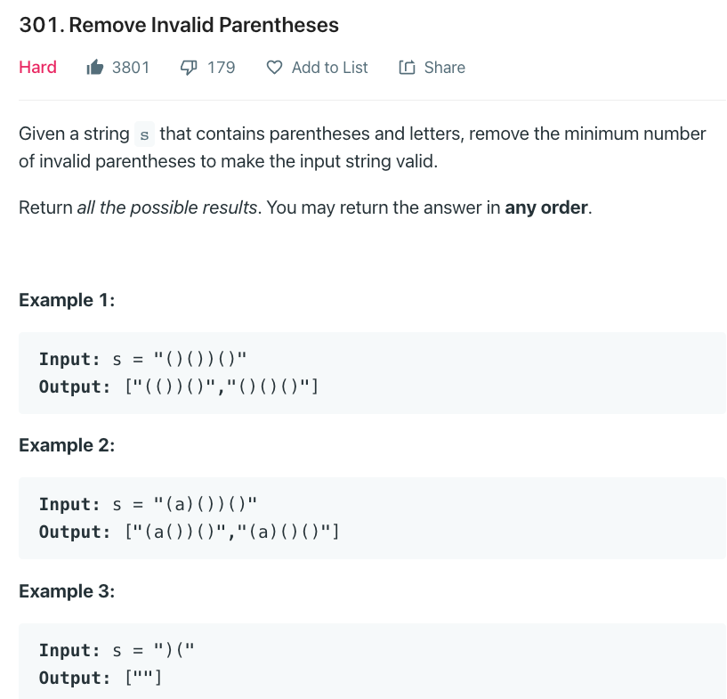
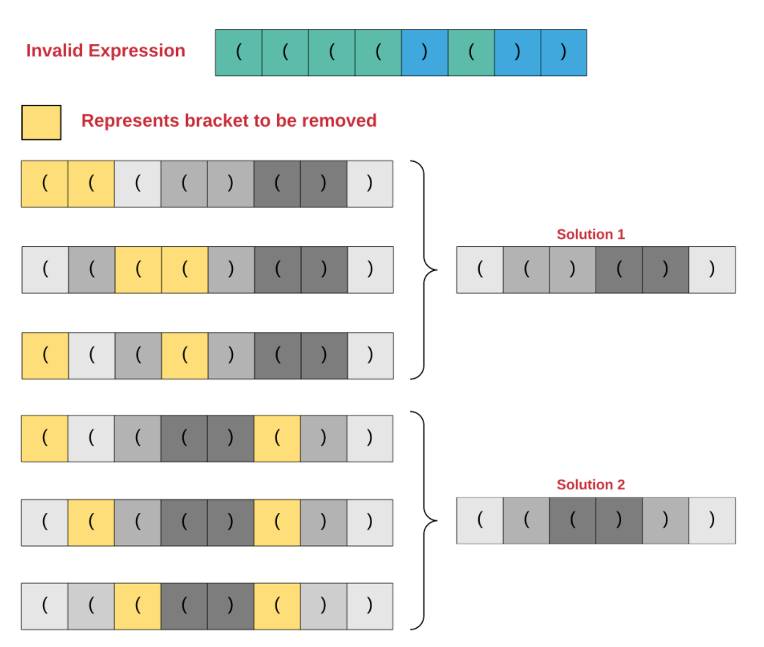
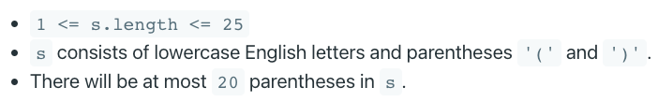
如果只是使用暴力解，我们暴力尝试每一个括号是否被使用，会产生重复，最后需要set来去重

Slide 14
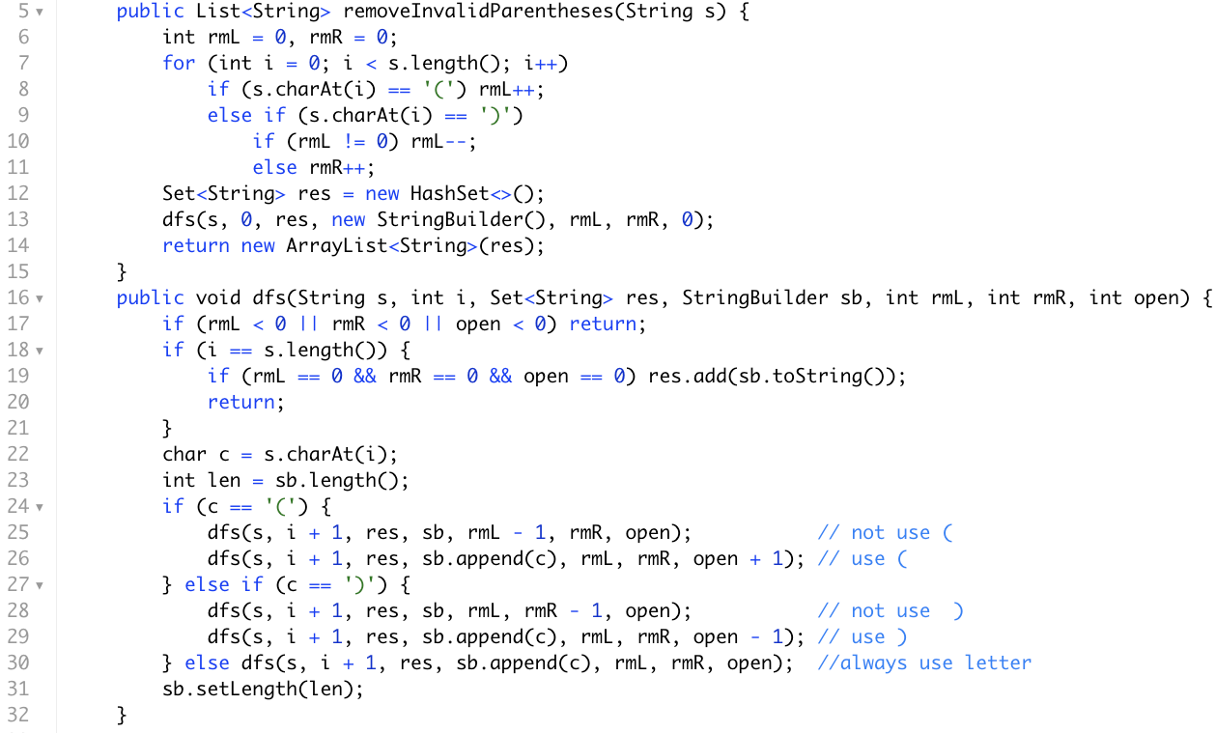
暴力穷举仍然使用hashset去重

Slide 15
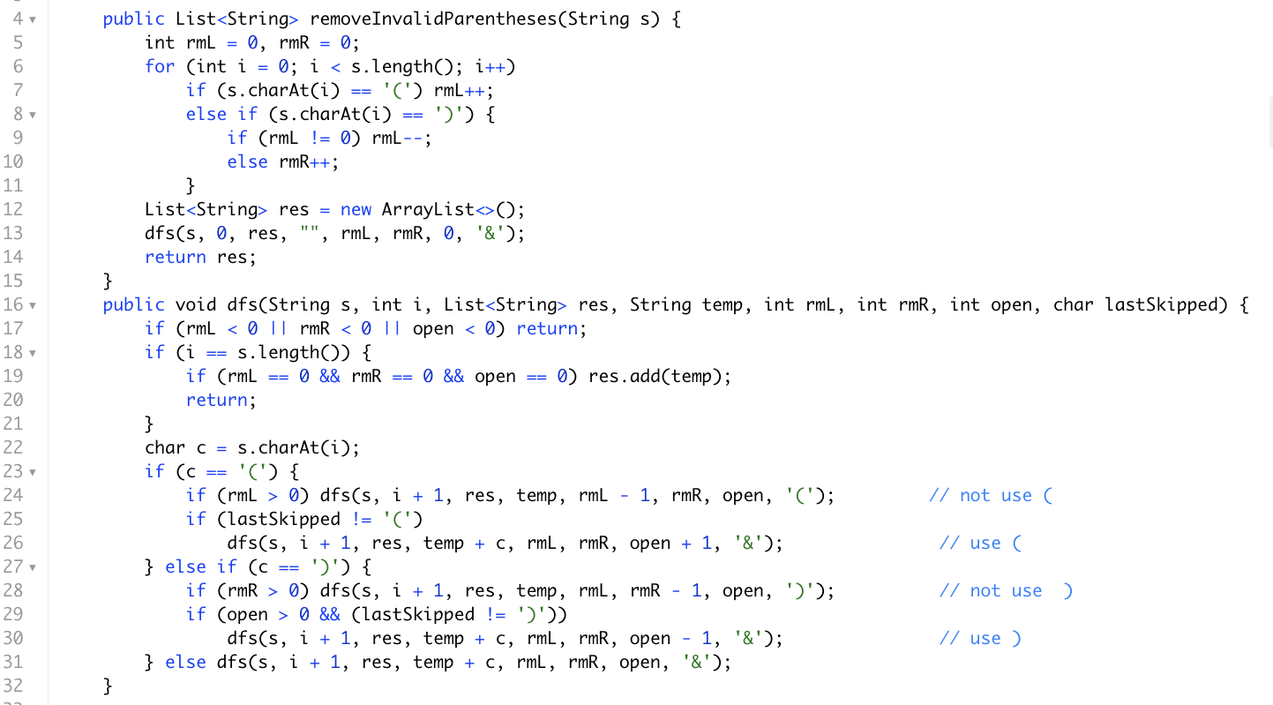
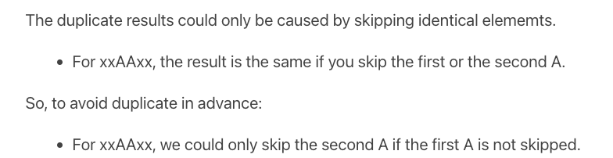
不需要用hashset去重的优化

Slide 16
Summary
rolling state 左括号+1，右括号-1维持state
stack来优化帮助保存1.index, 2不同类型括号 3计算器类似上一层的和
backtracking基础来generate parentheses，这里考虑和permutation一样的去重优化

Slide 17


通讯页面
Bilibili https://space.bilibili.com/21630984
Youtube 搜索古城算法
https://www.youtube.com/c/古城算法
wechat 回复‘加群’可加群
谢谢大家的支持！请点赞订阅硬币
500订阅会出一期dp总结篇
免费，不要钱，不卖课，不推销，不辅导，公开资料和视频，任何人和你说钱都是骗子！

